Slide 1
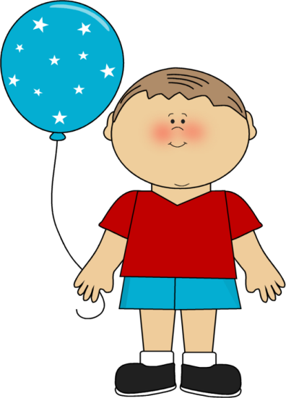
Ώρα για ανάγνωση!

Slide 2
Μπορείς να διαβάσεις τις πιο κάτω προτάσεις;

Slide 3
O Θανάσης πήγε στο τσίρκο με τον πατέρα του.
Η Ελενίτσα έφαγε πίτσα με μανιτάρια.
Η μητέρα μου πίνει τσάι κάθε πρωί.
Η γιαγιά μου αγόρασε μια κόκκινη τσαγιέρα.

Slide 4
Σκούπισα το πρόσωπό μου με την πετσέτα.
Με την οδοντόβουρτσα βουρτσίζω τα δόντια μου.
Η Μαρία άπλωσε τα ρούχα στην ταράτσα.
Ο ξυλοκόπος έκοψε τα ξύλα με το τσεκούρι.

Slide 5
Το τσιγάρο κάνει κακό στην υγεία μας.
Το κορίτσι αγόρασε καινούρια παπούτσια.
Το Πάσχα έφαγα τσουρέκι με σοκολάτα.
Ο κύριος Κώστας είναι παπουτσής.

Slide 6
Ο Γιάννης ντύθηκε τσολιάς τις απόκριες.
Η μητέρα αγόρασε μια κατσαρόλα
Μέσα στην τσέπη που έχω ένα κέρμα.
Έβαλα τσιρότο στην πληγή.

Slide 7
Μέσα στο πακέτο έχει μια μεγάλη κατσαρίδα
Η μητέρα αγόρασε μια κατσαρόλα
Μέσα στην τσέπη που έχω ένα κέρμα.
Έβαλα τσιρότο στην πληγή.

